Slide 1
Влияние учета сжимаемости жидкости на НДС системы «сооружение - основание».
Министерство образования и науки Российской Федерации Санкт-Петербургский политехнический университет Петра Великого Институт прикладной математики и механики Высшая школа теоретической механики
Подготовил: Курлевский А.А.
Научный руководитель: Витохин Е.Ю. доцент, к.ф.-м.н.

Slide 2
Цели и задачи
Цель
Изучить влияние сжимаемости жидкости на НДС системы «сооружение-основание».
Задачи
Создание К-Э модели системы «плотина-водохранилище-основание».
Учет неотражающих граничных условий на границе основания и акустической среды.
Определение НДС системы «плотина-водохранилище-основание» при действии сейсмической нагрузки.
Сравнение результатов расчетов, полученных с использованием пакетов ANSYS и Abaqus.

Slide 3
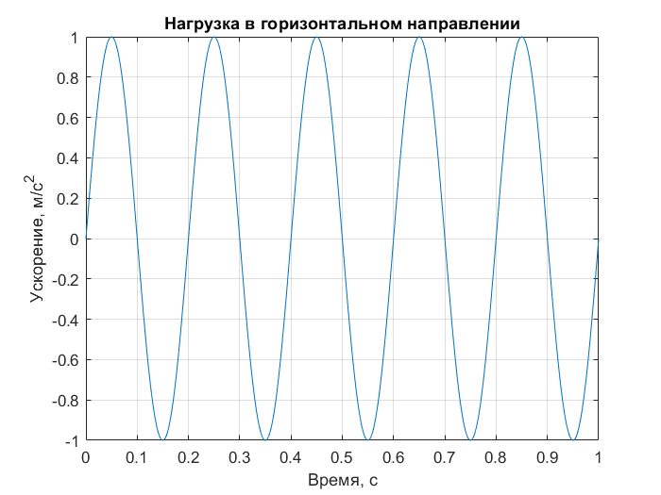
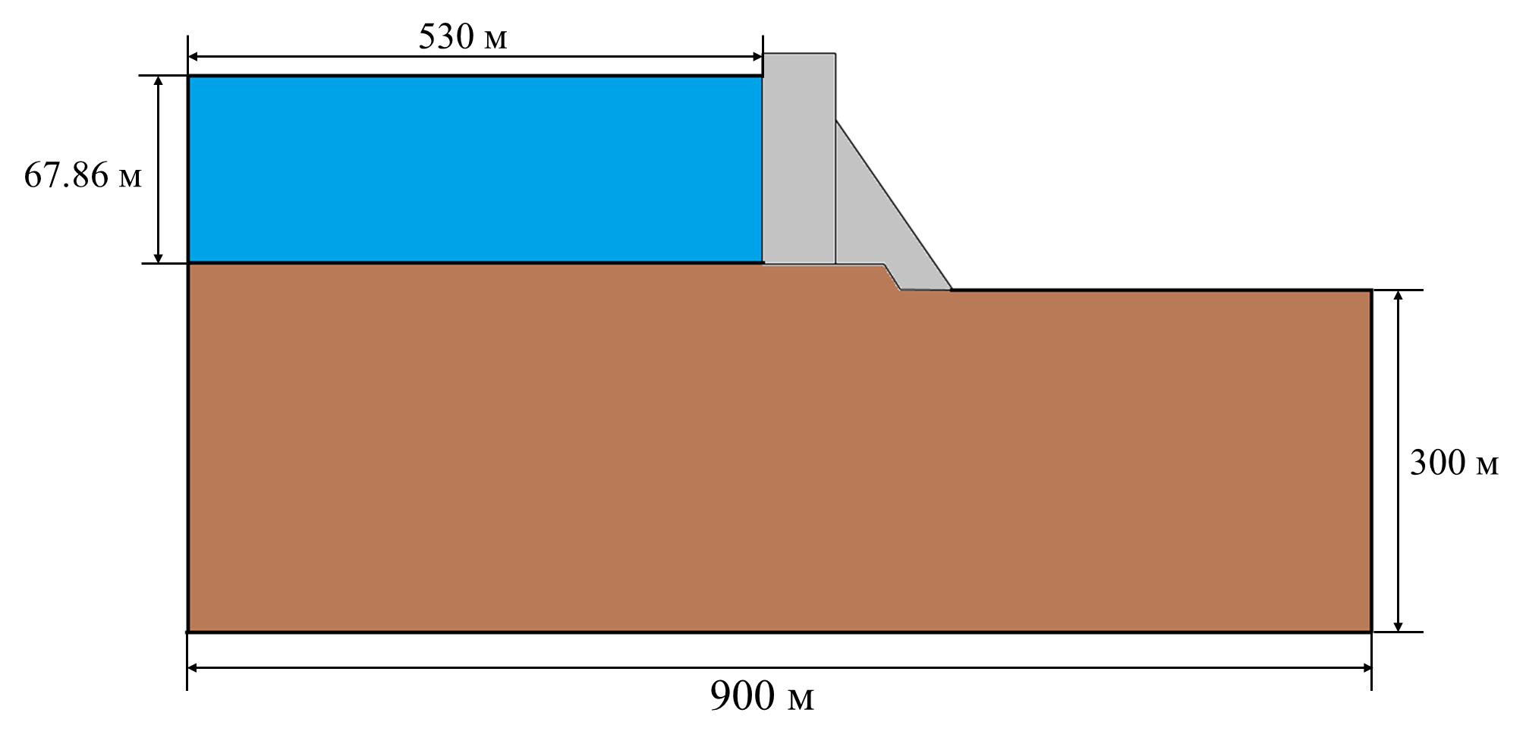
Постановка задачи
Внешнее воздействие на плотину
Параметры системы

Slide 4
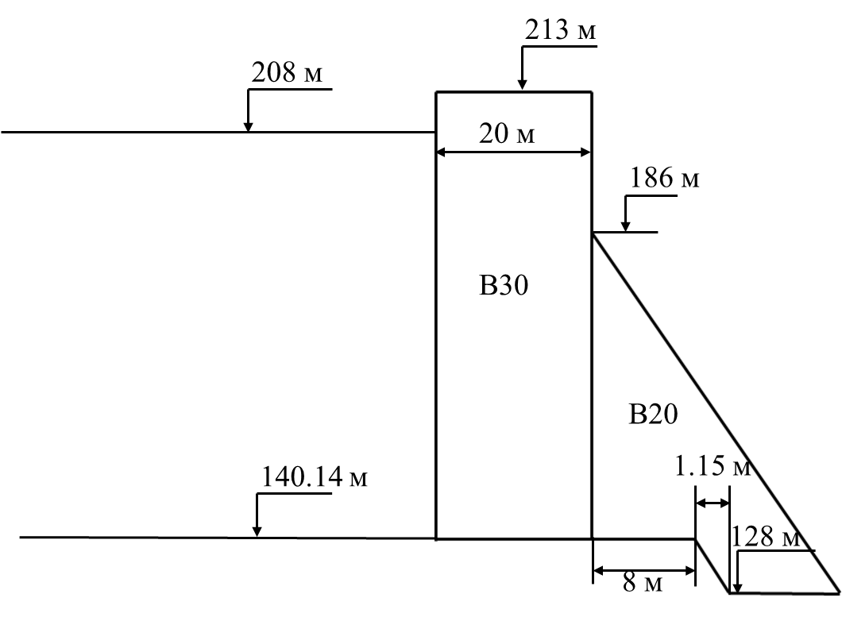
Геометрические параметры плотины и физические параметры системы
 | Характеристика | Значение
Вода | Плотность, кг/$м^{3}$ | 1000
 | Модуль объемного сжатия, МПа | 2070
 | Скорость распространения звука, м/с | 1482.1
Бетон В30 | Плотность, кг/$м^{3}$ | 2430
 | Модуль Юнга, МПа | 32500
 | Коэффициент Пуассона | 0.2
Бетон В20 | Плотность, кг/$м^{3}$ | 2405
 | Модуль Юнга, МПа | 27500
 | Коэффициент Пуассона | 0,2
Основание (скала) | Плотность, кг/$м^{3}$ | 2643
 | Модуль Юнга, МПа | 27580
 | Коэффициент Пуассона | 0.33

Slide 5
Математическая модель
$M\ddot{u}+B\dot{u}+Ku=−MW_{0}+R_{w}$ - уравнение движения «твердотельной части»
$G\ddot{P}+D\dot{P}+HP=−ρ_{w}L^{T}\left(\ddot{u}+W_{0}\right)$ - система уравнений относительно вектора давлений в узлах конечно – элементной сетки. $R_{W}=LP$ – учет взаимодействия с водной средой.
ГУ: $\frac{∂p}{∂n}=−ρ_{w}\overline{n}∙(w+w_{0})$ на напорной грани плотины;
$\frac{∂p}{∂n}=−ρ_{w}\overline{n}∙\left(w+w_{0}\right)−q\frac{∂p}{∂t}$ на дне водохранилища;
$p=0$ на поверхности водохранилища;
$\frac{∂p}{∂n}=−\frac{1}{V_{w}}\frac{∂p}{∂t}$ на удаленной границе области жидкости (условие Зоммерфельда);
$\frac{∂p}{∂n}=−\frac{π}{2h}p−\frac{1}{V_{w}}\frac{∂p}{∂t}$ на удаленной границе области жидкости (условие Шэрана);
Цейтлин Б. В. и др. Теоретические исследования колебаний бетонных гидротехнических сооружений при действии сейсмических нагрузок

Slide 6
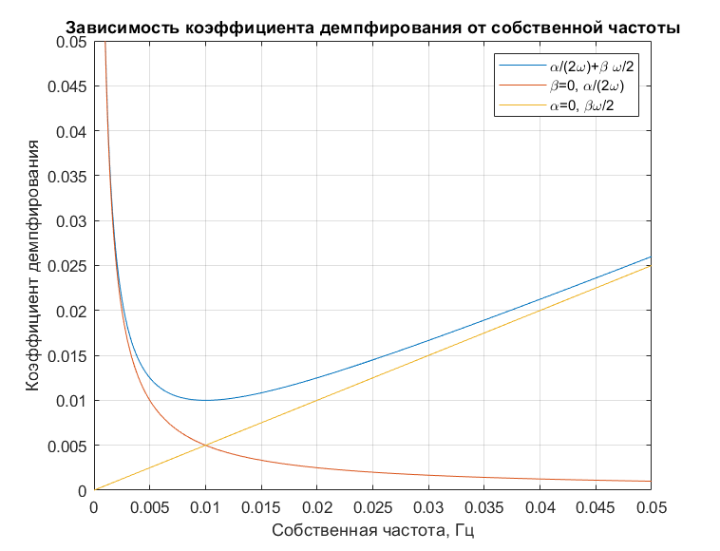
Демпфирование в системе
Для учета затухания колебаний во всей конструкции в материале задается демпфирование по Рэлею:
$B=αM+βK$,
где $α,β$ – коэффициенты Рэлея.
$$α=2ξω, β=\frac{2ξ}{ω}$$
$ω$ – частота собственных колебаний
$ξ$ – декремент затухания.
Song Z., Su C. Computation of Rayleigh damping coefficients for the seismic analysis of a hydro-powerhouse //Shock and Vibration. – 2017. – Т. 2017.

Slide 7
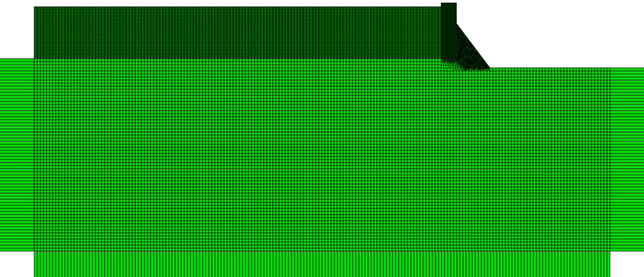
Характеристики модели в Abaqus | Характеристики модели в Abaqus
 | Плотина | Основание | Водохранилище | Всего
Количество элементов | 2834 | 11906 | 9112 | 23852
Количество узлов | 2950 | 12182 | 9315 | 24447
Тип элементов | CPE4 | CPE4, CINPE4 | AC2D4, ACIN2D4

Slide 8
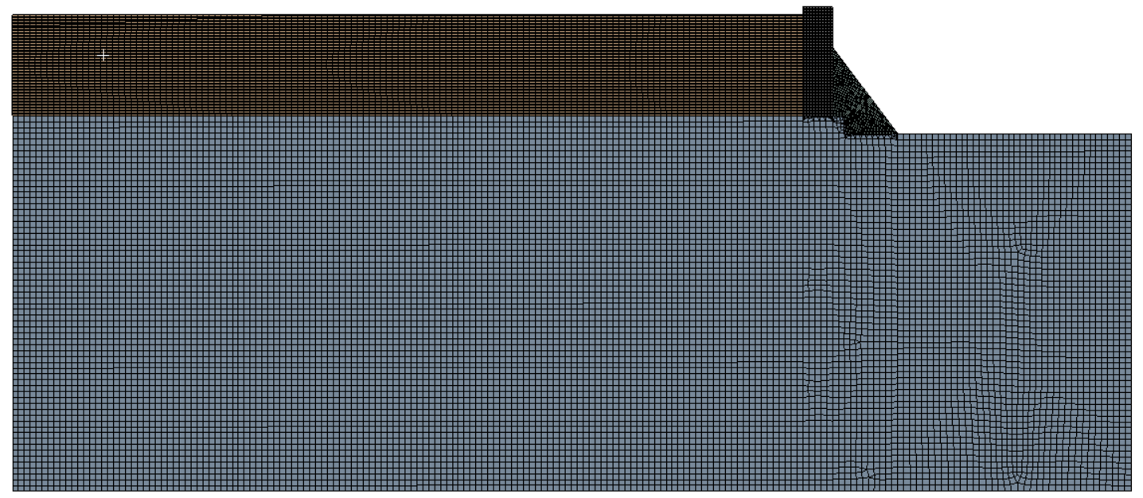
Характеристики модели в ANSYS | Характеристики модели в Abaqus
 | Плотина | Основание | Водохранилище | Всего
Количество элементов | 2696 | 11987 | 9044 | 23727
Количество узлов | 2843 | 12238 | 9246 | 24327
Тип элементов | PLANE182 | PLANE182,COMBIN14 | FLUID29, FLUID129

Slide 9
Определение коэффициентов демпфирования для демпферов на границе основания
Параметры демпфирования вычисляются по следующим формулам:
$d_{n}=ρv_{p}l_{node}$
$d_{t}=ρv_{x}l_{node}$
Где $d_{n}$ - коэффициент демпфирования в нормальном направлении, $d_{t}$ - коэффициент демпфирования в касательном направлении, $ρ$ - плотность материала, $l_{node}$ - длина, приходящаяся на узел, $v_{p}$ - скорость продольных волн, $v_{x}$ - скорость поперечных волн.
$v_{p}=\sqrt{\frac{2G(1−ν)}{ρ(1−2ν)}}$, $v_{x}=\sqrt{\frac{G}{ρ}}$ .Здесь $G$ – модуль сдвига, $ν$ – коэффициент Пуассона
Burman A., Maity D., Sreedeep S. Iterative analysis of concrete gravity dam – nonlinear foundation interaction. International Journal of Engineering, Science and Technology. Vol. 2, No. 4, 2010, pp. 85-99

Slide 10
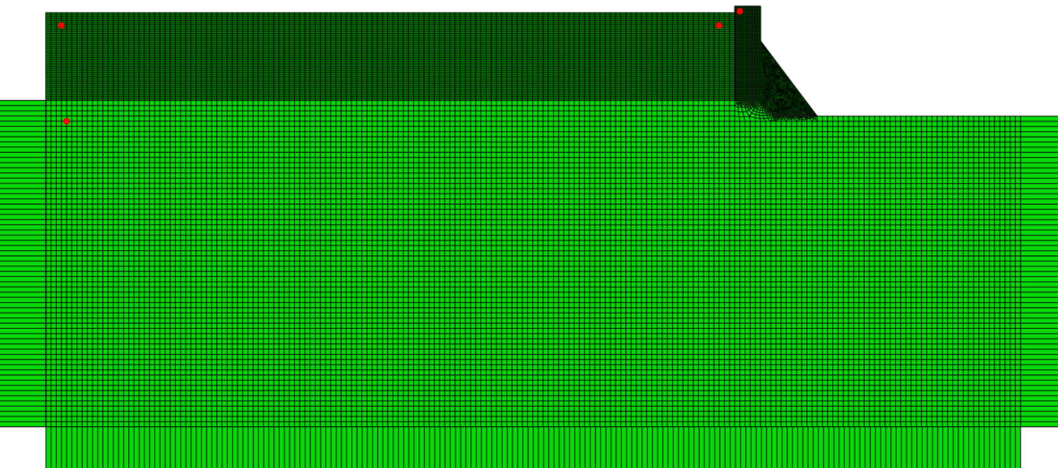
Характерные точки для анализа

Slide 11
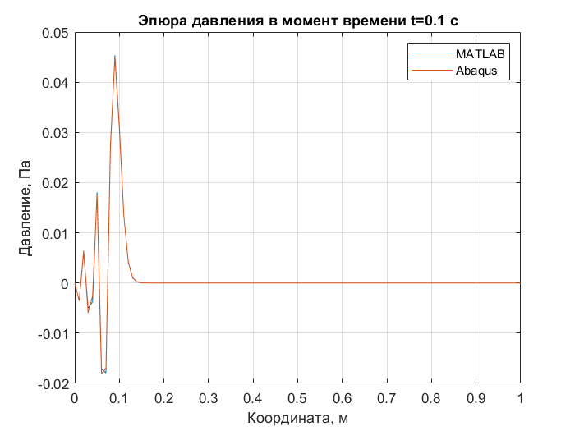
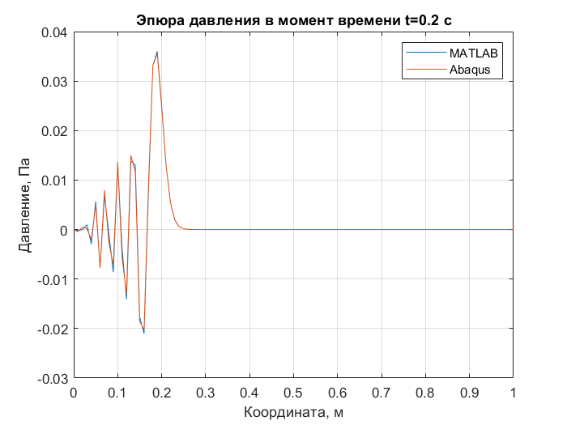
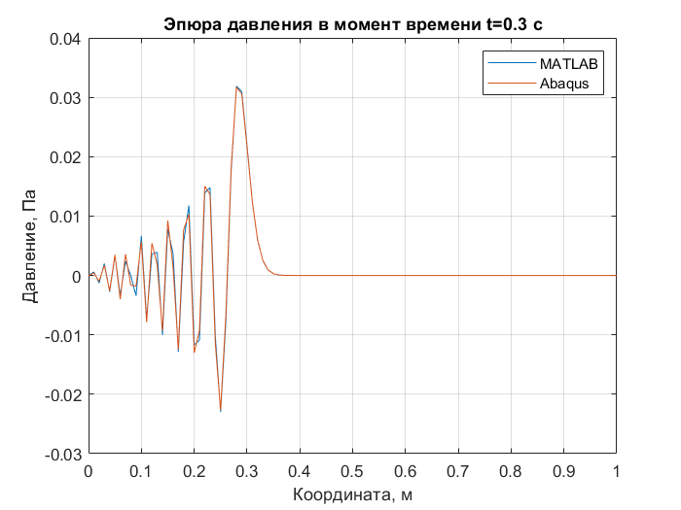
Сравнение с конечно-разностным расчетом

Slide 12
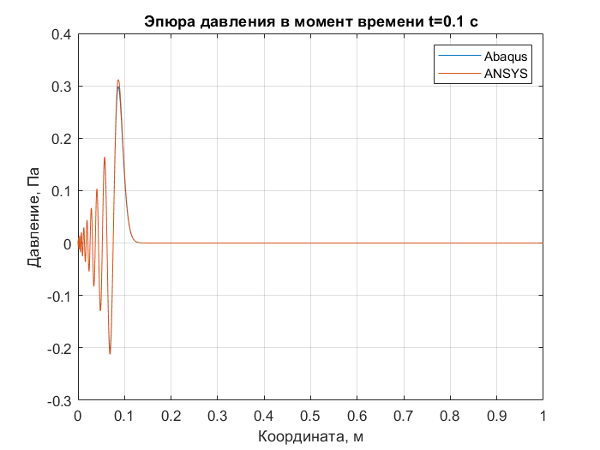
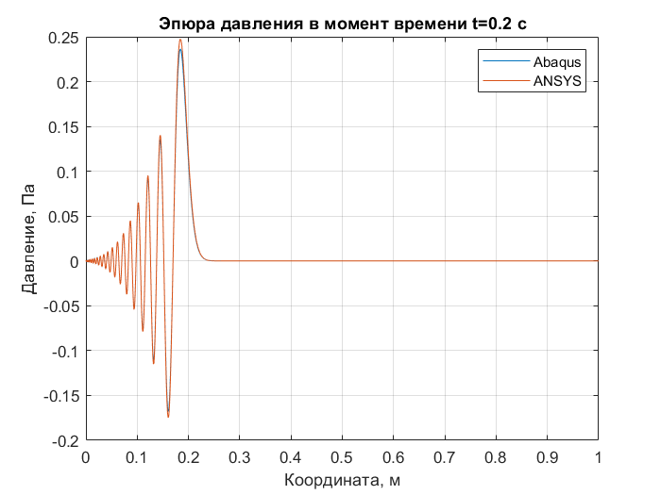
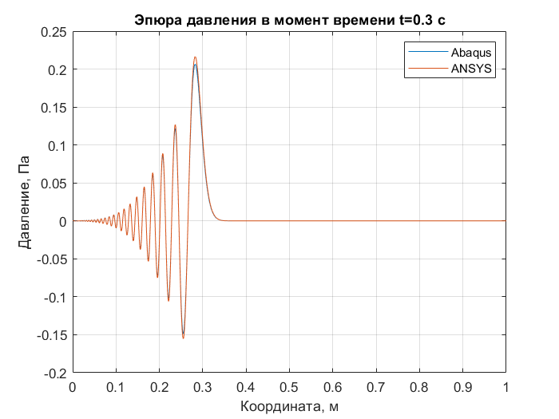
Сравнение распространения волны в Ansys и Abaqus

Slide 13
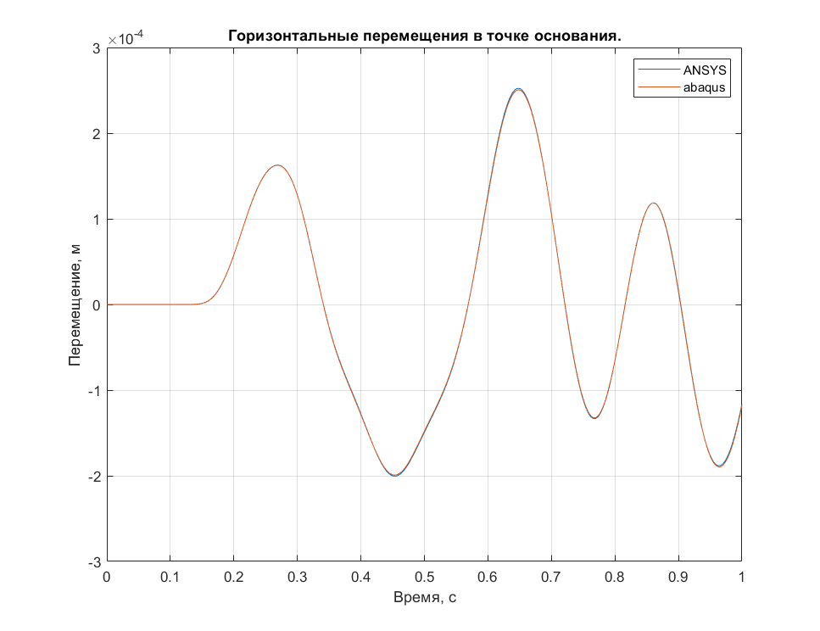
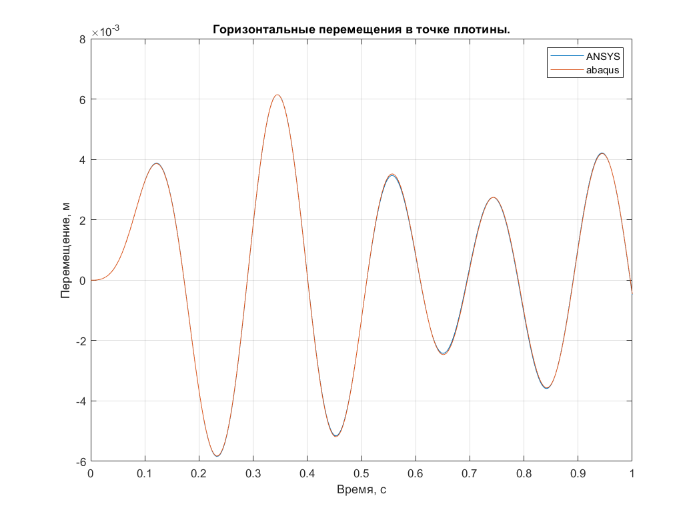
Динамический расчет системы при отсутствии акустической среды с закрепленным на границе основанием

Slide 14
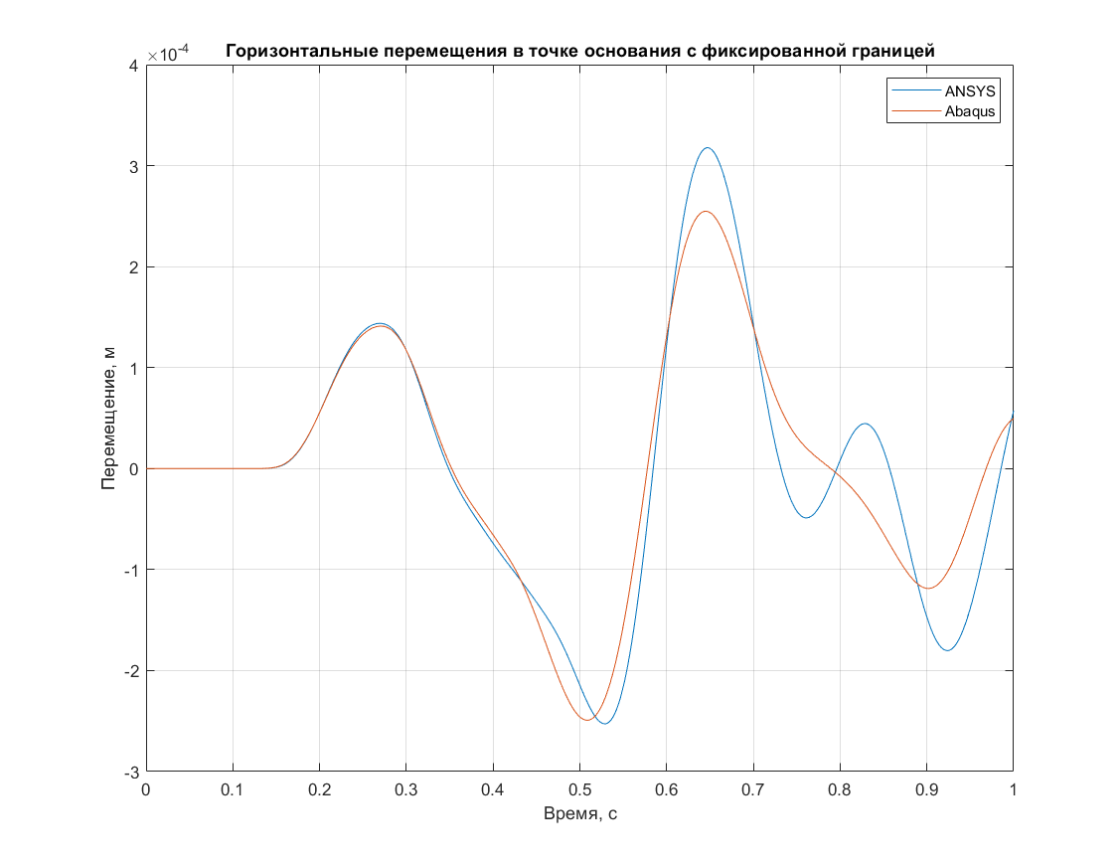
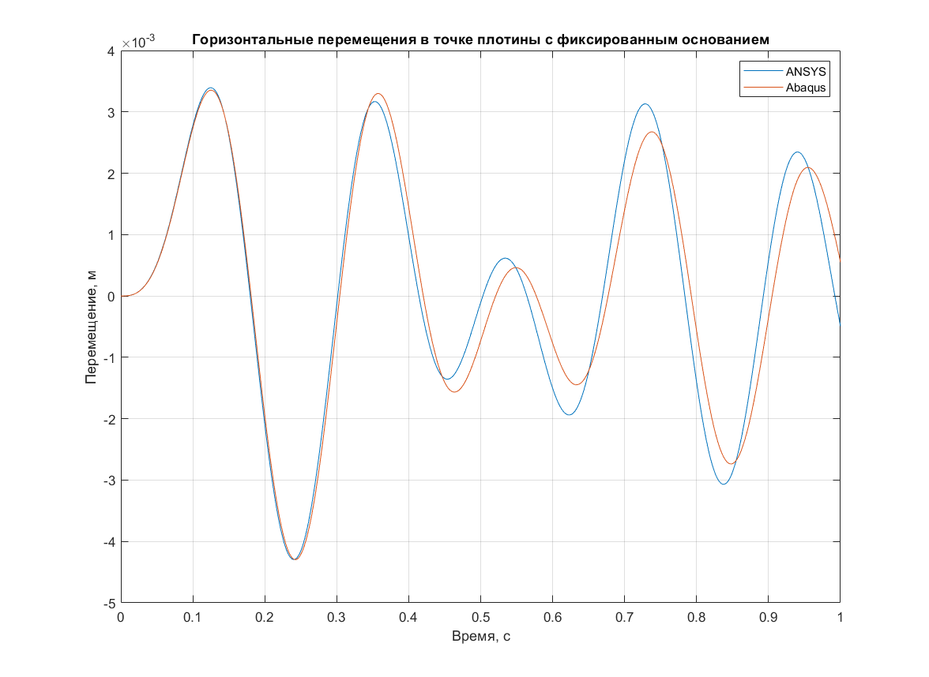
Динамический расчет системы с учетом акустической среды с закрепленным на границе основанием

Slide 15
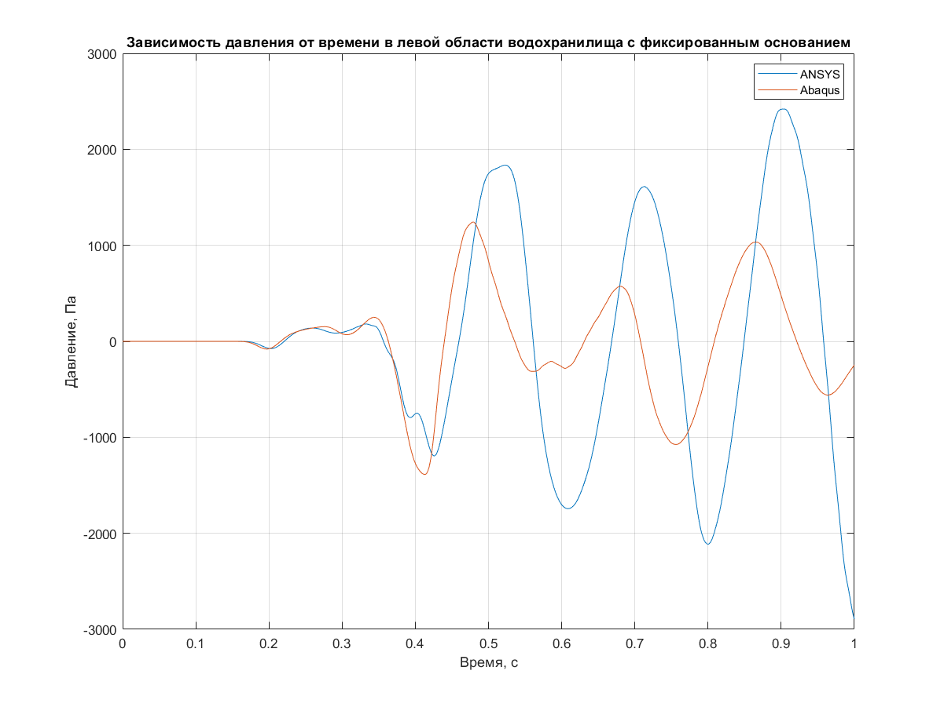
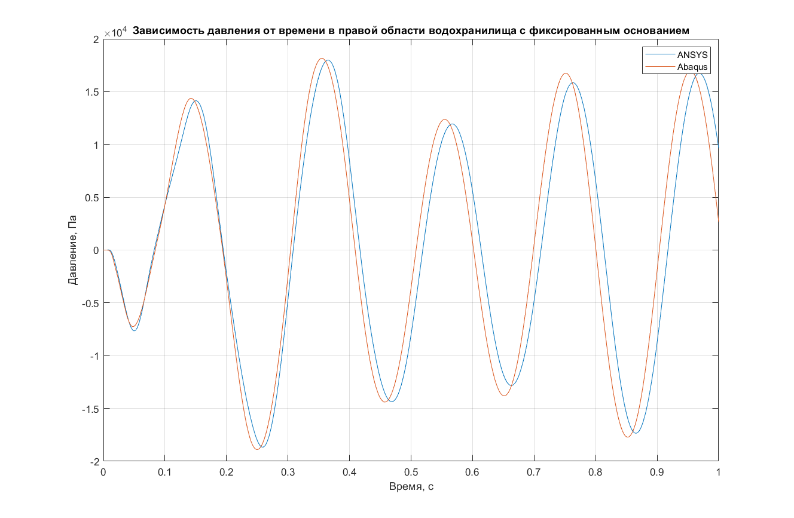

Slide 16
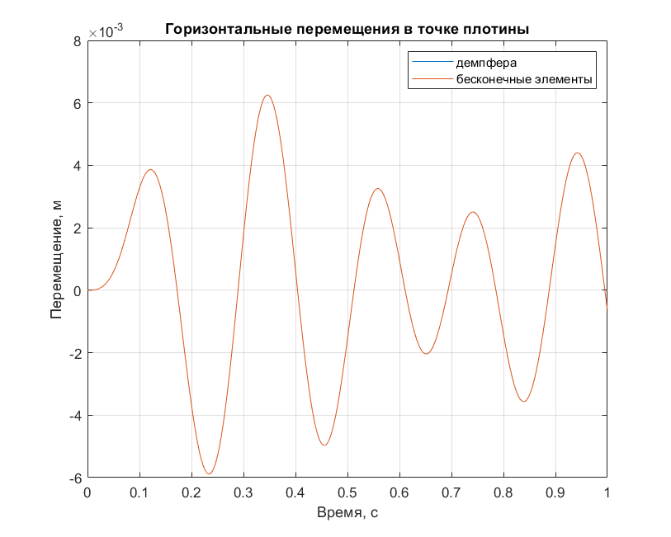
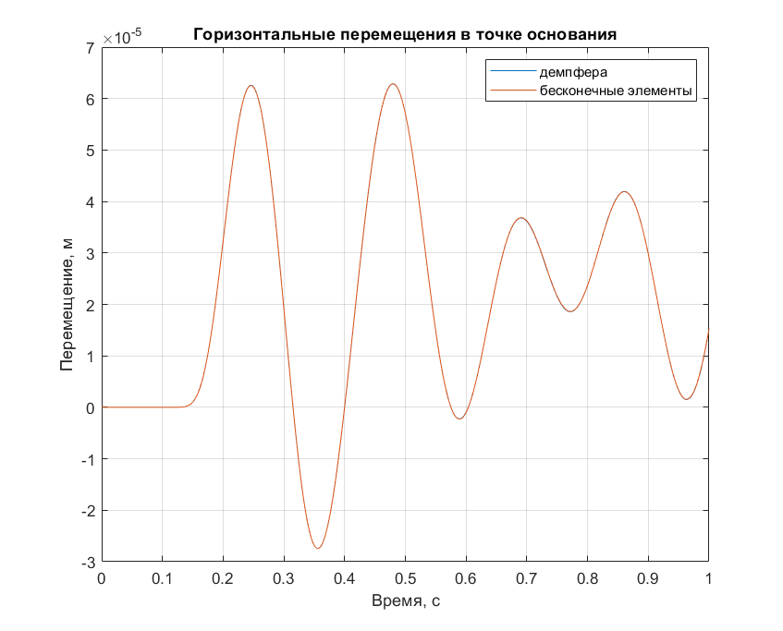
Моделирование вязкой границы

Slide 17
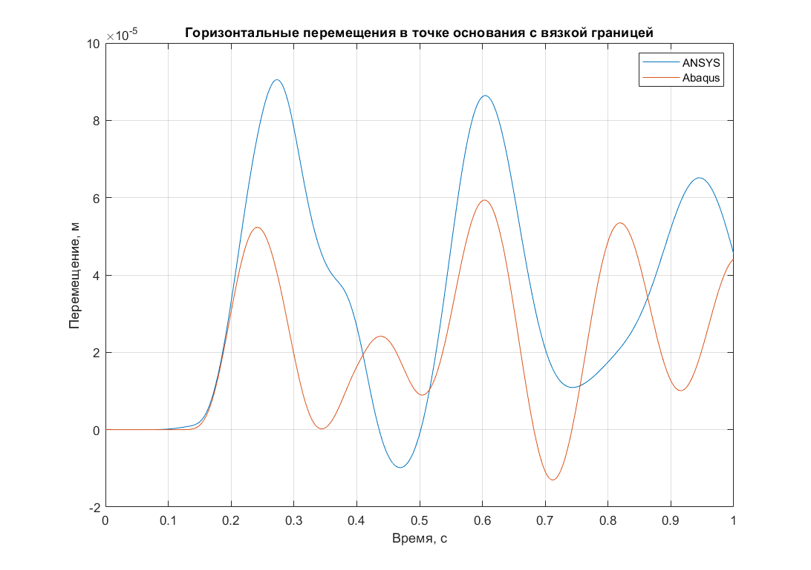
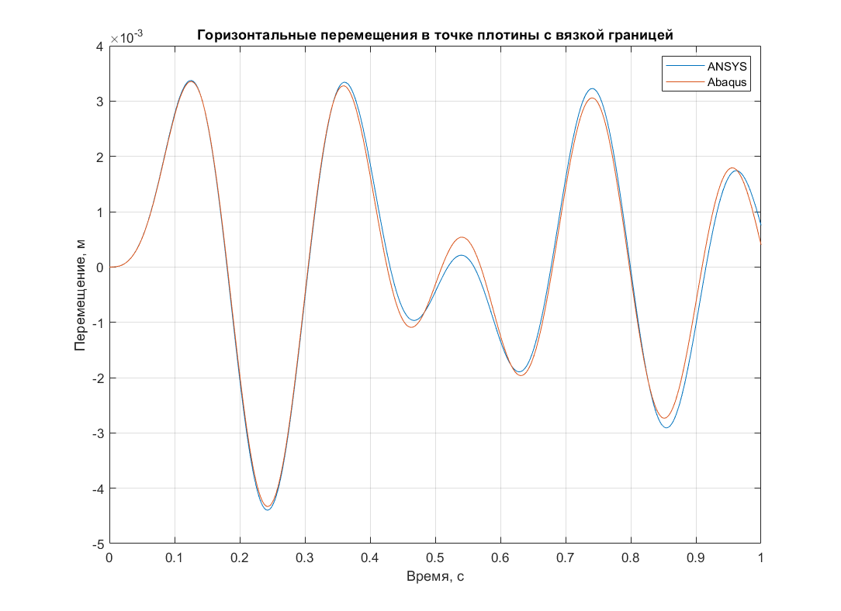
Динамический расчет системы с учетом акустической среды с вязкой границей в основании

Slide 18
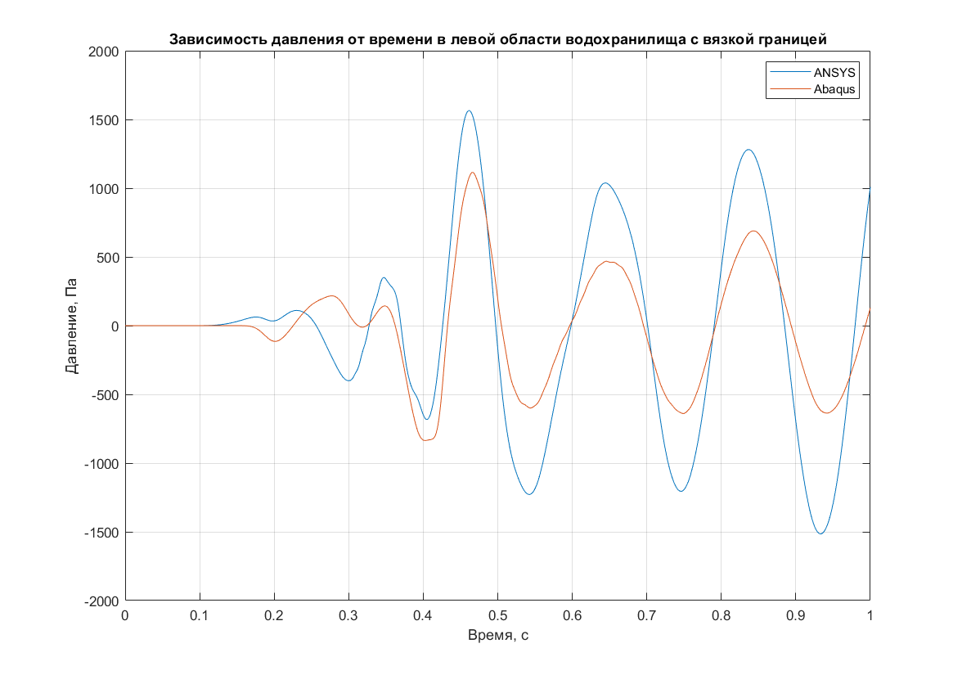
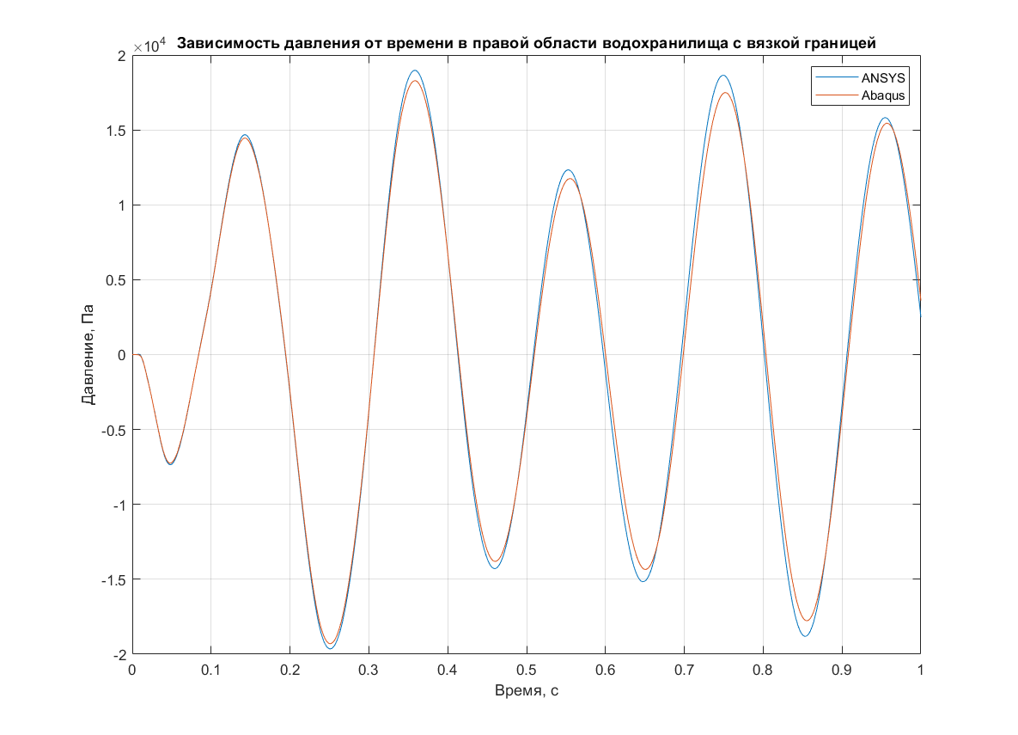

Slide 19
Результаты
Создана К-Э модель системы «плотина-водохранилище-основание».
Реализованы неотражающие граничные условия на границе основания и акустической среды.
На крупной сетки разница значений давления в Abaqus от конечно-разностного расчета составила 5%.
При уменьшении шага сетки эпюры давления в ANSYS отличаются от значений в Abaqus на 8%.
Получено совпадение перемещений при разном способе моделировании вязкой границы.
В динамическом расчете системы при учете акустических элементов результаты значительно отличаются.

